Slide 1
Uvod u DevOps
Dr. Sc. Bahrudin Hrnjica

Slide 2
Sadržaj
Šta je DevOps?
DevOps u kontekstu drugih razvojnih paradigmi
Metode Vođenja projekata
Aspekti DevOps-a
Upravljanje programskim kodom
Kolaboracija
Planiranje
Praćenje progresa
Monitoring
Upravljanje konfiguracijama
Upravljanje razvojnim okruženjima
Kontinuirana integracija
Kontinuirana isporuka

Slide 3
Dileme, Činjenice i Rješenja u softverskoj industriji
Kako razviti kvalitetan i stabilan softver?
Kako imati sve potrebne resurse za projekat?
Hardver,
Softver
Znanje (Ljude)
Kako isporučiti kvalitetno rješenje?
Malo novaca za kompletno Dev okruženje.
Redukcija u svim segmentima.
Redukcija u izradi testne infrastrukture.

Slide 4
Dileme, činjenice i rješenja u softverskoj industriji
Ispunjenje očekivanja je veoma često nemoguće realizovati zbog poteškoća sa isporukom (optuženi: IT Operations/OPS)
Na određene servere se čeka danima
Programeri ne mogu izvršiti isporuku posljednje razvijenih dijelova aplikacije
Testeri ne mogu na vrijeme izvršiti potrebna testiranja, pa se propusti uočavaju u produkcijskom okruženju
Kašnjenja i greške ne ulijevaju povjerenje klijentima

Slide 5
Dileme, činjenice i rješenja u softverskoj industriji
Neadekvatno trošenje resursa
Čest slučaj kod velikih kompanija.
Veliki troškovi, a ne dolazi do nove vrijednosti.
Razlozi
Neadekvatna komunikacija između timova (marketing, razvoj, isporuka, testeri,....)
Neprihvatljiva čekanja, ako u lanci jedan tim kasni, svi moraju čekati na njega.
Nepotrebna alokacija resursa- infrastrukture ne koristi cijelo vrijeme, bespotrebno trošenje struje, amortizacije i sl.
Veliki broj grešaka- greške koje su se pojavile u produkciji zbog nedovoljno razvijenog testne okoline.

Slide 6
Dileme, činjenice i rješenja u softverskoj industriji
Cloud kao jedno od mogućih rješenja?
Drastično smanjenje ljudskih resursa jer se kuuje servis, a ne hardver komu treba IT da ga stavi u funkciju
Prestanak potrebe automatski prestaje financijska obaveza.
Fokus na projektu ne na sporednoj infrastrukturi i razvojnoj okolini.

Slide 7
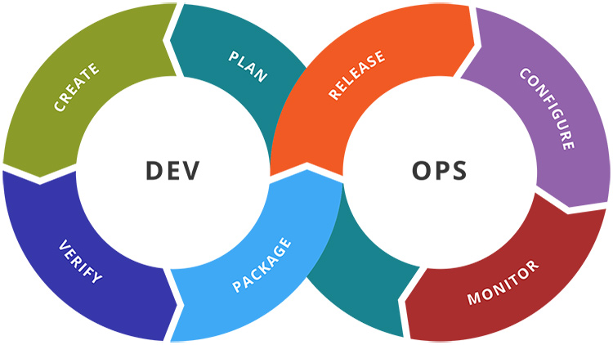
Šta je DevOps?
Skup praksi za razvoj softverskih rješenja koji kombinuju:
Razvoj Softvera (Software Development), Dev
Operacije Informacijskih tehnologija(Information Technology Operations), Ops
U cilju optimizacije resursa u razvoja softverskih rješenja,
Uz istovremenu isporuku novih mogućnosti, popravke tekućih grešaka, i nadogradnju istog.

Slide 8
Šta je DevOps?
DevOps predstavlja koncept koji treba premostiti procjep koji evidentno postoji između Dev i Ops sektora kompanije
Zašto nam je uopće sve to toliko značajno?
Rješavanjem prethodno identifikovanih problema moguće je u značajnoj mjeri unaprijediti performanse kompanije, te na taj način osigurati:
200 x češću isporuku softvera (dodatnu vrijednost)
24 x brži oporavak u slučaju nepredivđenih zastoja u radu aplikacije
3 x manji neuspjeh prilikom korekcija na aplikaciji
22% manje vremena provedenog u okviru neplaniranih aktivnosti
50% manje vremena provedenog na sanaciji sigurnosnih propusta

Slide 9
Šta je DevOps?
DevOps nije softver ili tehnologija, već način razmišljanja o razvoju softvera koji se fokusira na automatizaciju svih procesa u cilju eliminisanja potrebe za manualnim intervencijama
DevOps zajedno sa nekom od agilnih metoda predstavlja idealnu kombinaciju za razvoj i isporuku softvera
Cijlj DevOps-a je osigurati formiranje nove vrijednost kroz unapređenje postojećih procesa
DevOps se zasniva na Lean (nastao u kompaniji Toyota) pristupu koji zastupa sljedeće principe:
Fokus na vrijednostima koje su značajne korisniku
Eliminisanje otpada
Reduciranje vremena potrebnog za određenu aktivnost
Dijeljenje znanja
Održanje kontinuiteta

Slide 10
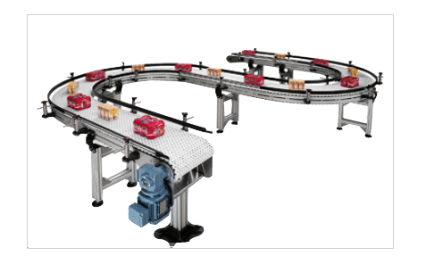
DevOps
Pitanje kojim je moguće saznati koliko je neka kompanija suštinski implementirala DevOps glasi:
„Koliko je vremena potrebno da se određena modifikacija na softveru isporuči u produkcijsko okruženje“
Kraće vrijeme, dobijeno kao odgovor na prethodno pitanje (minute, sati ili čak dani), označava veći kvalitet i bolju organizaciju procesa u razvoju softvera.
Automatizacija, odnosno eliminisanje intervencije pojedinaca ili grupa gdje god je to moguće, predstavlja osnovni koncept implementacije DevOps-a.

Slide 11
DevOps
Svaka kompanija koja uvodi DevOps treba da svoj razvoj bazira:
Kulturi
Automatizaciji
Monitoringu
Dijeljenju

Slide 12
DevOps- Kultura
DevOps-om reorganizirati pristup (kulturu) odnosa prema:
Značaju pojedinca – problemi se prevazilaze zajedničkim radom
Odgovornost pojedinca i tima – jedan tim svoje aktivnosti u potpunosti oslanja na odgovornost drugih timova i pojedinaca sa kojima radi na projektu
Timski rad i povjerenje –Timovi stalno trebaju komunicirati i sarađivati, te unapređivati jedni druge.
Stalno učenje – dijeljenje znanja i stalno izgrađivanje, kako pojedinačno tako i timski
Vrijednosti – potrebno je voditi računa o vrijednostima koje se prepoznaju i/ili nagrađuju
Notes:
Značaju pojedinca – problemi se prevazilaze zajedničkim radom, a ne identifikacijom pojedinca pokazujući prstom na osobu koji treba podnijeti cijeli teret slučaja koji se proživljava u tom momentu
Odgovornost pojedinca i tima – jedan tim svoje aktivnosti u potpunosti oslanja na odgovornost drugih timova i pojedinaca sa kojima radi na projektu
Timski rad i povjerenje – slučajevi u kojima samo jedan tim, za razliku od ostalih timova, radi sinhronizovano nije neki pretjeran uspjeh. Timovi stalno trebaju komunicirati i sarađivati, te unapređivati jedni druge. U tom smislu veliki značaj imaju: zajednički sastanci, druženja, ručkovi, teambuilding događaji i sl.
Stalno učenje – dijeljenje znanja i stalno izgrađivanje, kako pojedinačno tako i timski (konferencije, online kursevi, kursevi unutar kompanije i sl.), prezentovanje identifikovanih problema i pristupa njihovom rješavanju
Vrijednosti – potrebno je voditi računa o vrijednostima koje se prepoznaju i/ili nagrađuju (kašnjenje na posao i kvalitetan rad ili dolazak na vrijeme i mnogo nedostataka u radu)

Slide 13
DevOps
Jedan od ciljeva DevOps-a je, kroz automatizaciju, osigurati konstantan napredak svih procesa unutar kompanije.
DEVOPS
UPRAVLJANJE KODOM
KOLABORACIJA
PLANIRANJE
PRAĆENJE PROGRESA
MONITORING
UPRAVLJANJE KONFIGURACIJAMA
UPRAVLJANJE RAZVOJNIM OKRUŽENJIMA
KONTINUIRANA INTEGRACIJA
KONTINUIRANA ISPORUKA

Slide 14


Upravljanje programskim kodom SOURCE CONTROL
Korištenje repozitorija unutar kojih se objedinjuje programski kod svih učesnika u projektu predstavlja jedan od osnovnih preduslova razvoja savremenih aplikacija
Čuvanje kopije programskog koda
Historija svih promjena
Vraćanje na neku od ranijih verzija
Kreiranje branch-ova (grana) i njihovo ponovno spajanje (merge)
Opća podjela source control-a:
centralizirane (npr. TFS) i
distribuirane (npr. Git)

Slide 15
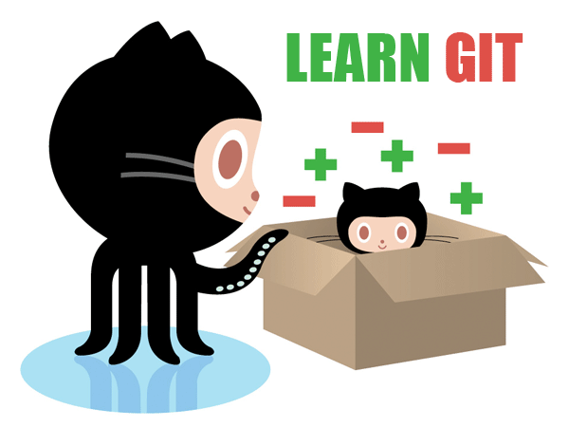

Kolaboracija
Kolaboraciju je moguće osigurati na veliki broj načina, a neki od njih su:
Standup meetings
Skype meetings
Chat grupe (npr. Slack)
Formiranje repozitorija znanja (blogovi, github wiki i dr.)

Slide 16
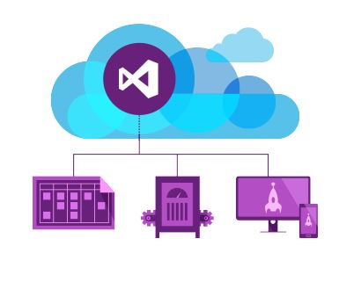

Planiranje
Transparentnost i informisanost svih učesnika projekta o budućim/planiranim aktivnostima osigurava kretanje informacija, najčešće u realnom vremenu, te podstiče na produktivnost i vizionarski rad.
Korištenje savremenih alata u procesu planiranja (Trello, VSO i dr.) je u u određenoj mjeri eliminisalo potrebu za dijeljenjem informacija ovog tipa putem email poruka ili dokumenata.

Slide 17


Praćenje progresa ISSUE TRACKING
Svi učesnici projekta bi trebali biti informisani o propustima na projektu koji ste trenutno pokušavaju sanirati. Na taj način se sprečava degradacija i gubljenje, ponekad značajnih informacija o projektu.
Pored VSO, jedan od alata koji posjeduje mnogo širi spektar funkcionalnosti svakako je JIRA. Github takodjer nudi platformu za praćenje progressa Issues.

Slide 18
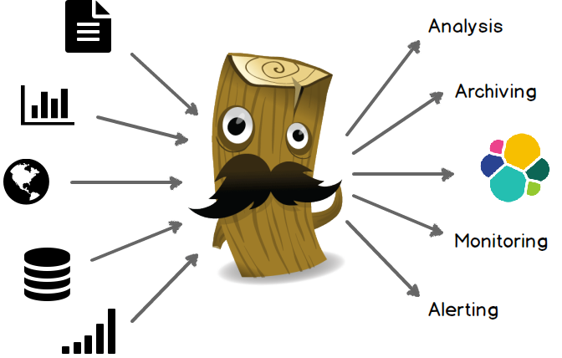
Monitoring
Praćenje trenutnog stanja i analiza potencijalnih uzroka zastoja u radu softvera, veoma često nije jednostavan zadatak. Međutim, sve pomenute aktivnosti su u značajnoj mjeri olakšane korištenjem alata kao što su Logstash i Kibana (prikupljanje, analiza i vizualizacija rezultata obrade log fajlova prikupljenih sa različitih lokacija)

Slide 19



Upravljanje konfiguracijama CONFIGURATION MANAGEMENT
Upravljanje konfiguracijama se veoma često posmatra kao sinonim za DevOps?
Različita okruženja veoma često zahtijevaju i različite postavke tj. konfiguracije (postavke operativnog sistema, sigurnosne postavke i sl.). Promjene napravljene u jednom okruženju se veoma često ne propagiraju na druga okruženja što dovodi do zastoja u radu softvera, a neki od alata koji omogućavaju automatizaciju upravljanja konfiguracijama su: Chef, Puppet, te Microsoft PowerShell

Slide 20

Upravljanje razvojnim okruženjima
Sinhronizacija postavki razvojnih okruženja svih članova tima koji učestvuju na određenom projektu u značajnoj mjeri eliminiše komentar: „Na mom računaru je to radilo“
Jedan od alata koji omogućava upravljanje virtualnim okruženjima sa fokusom na automatizaciju je Vagrant

Slide 21


Kontinuirana integracija CONTINUOUS INTEGRATION
U okviru ove aktivnosti se sve razvijene komponente povezuju u jednu cjelinu, te na taj način pripremaju za produkcijsko okruženje. Prilikom integracije značajno mjesto pripada i različitim vrstama testova. Neki od alata koji proces integracije značajno olakšavaju su: Jenkins i TeamCity

Slide 22


Kontinuirana isporuka CONTINUOUS DEPLOYMENT
U slučaju da je kompanija u potpunosti integrisala sve DevOps koncepte u svoje poslovne procese, promjene napravljene na softveru se mogu pustiti u produkciju u svega par minuta.
Kontinuiranu isporuku osiguravaju alati kao što je Octopus, a značajno mjesto u ovom segmentu pripada i Docker-u.

Slide 23
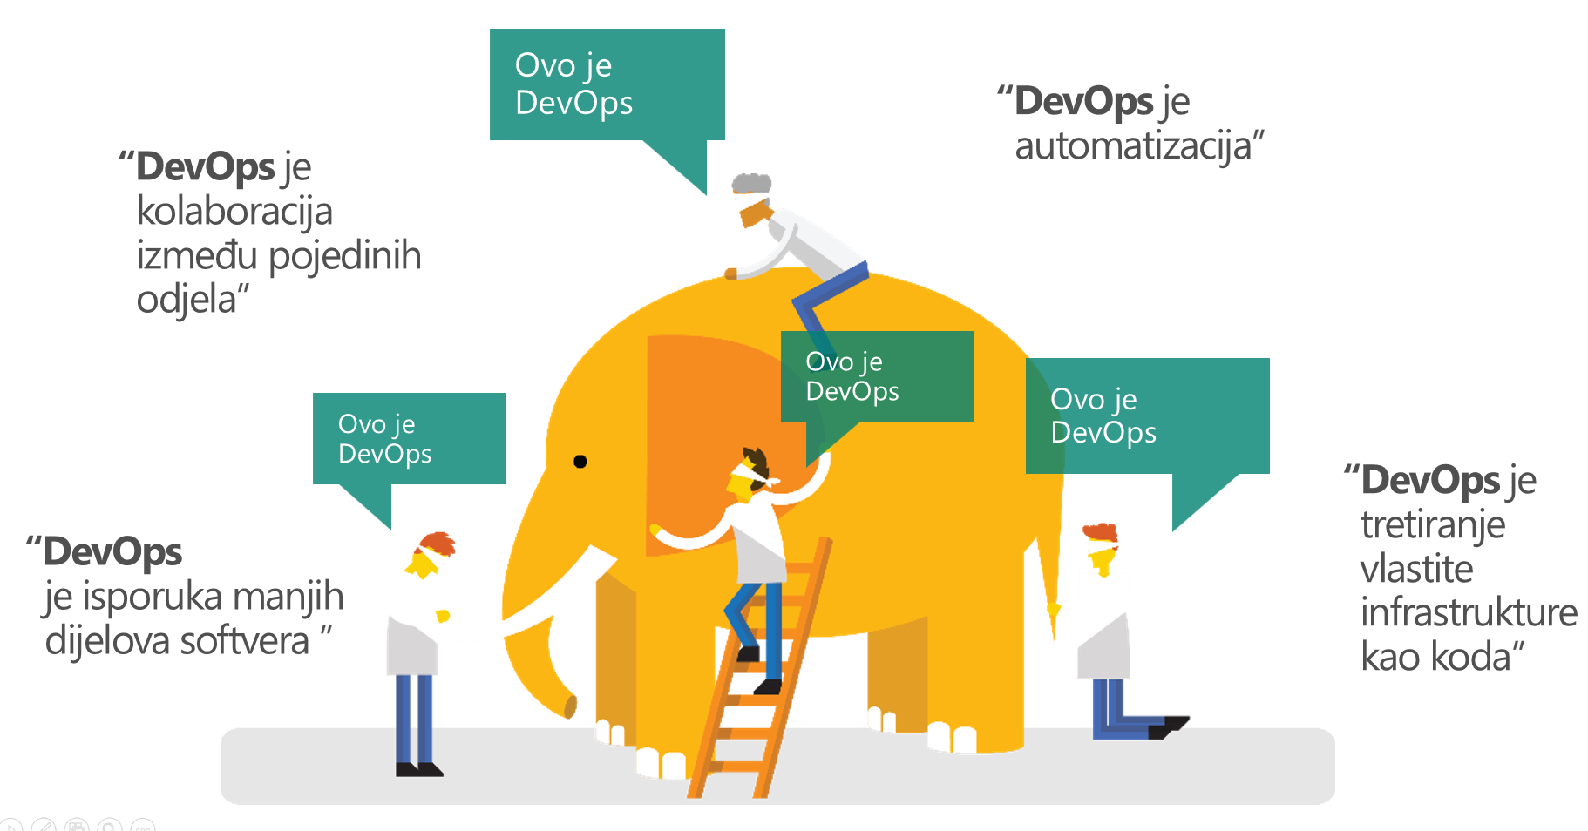
Šta je DevOps?

